Slide 1
BlackJackMachine
Af Michael H
https://github.com/SaneStreet/BlackJackMachine

Slide 2
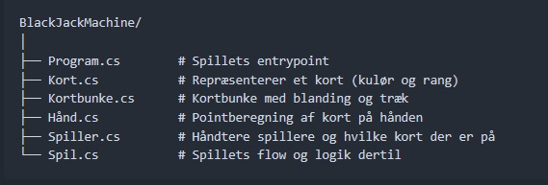
Projektstruktur
En simple konsolbaseret version af Blackjack (for nogle “21”) skrevet i C#
Projektet er struktureret med klasser, der matcher de vigtigste koncepter i spillet

Slide 3
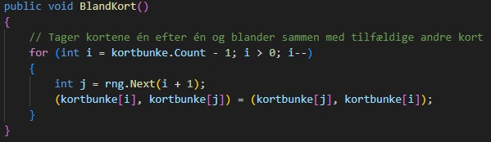
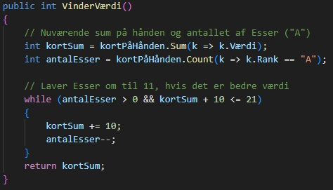
Kode Stykker
Fisher-Yates shuffle algoritme
Es Konvertering

Slide 4
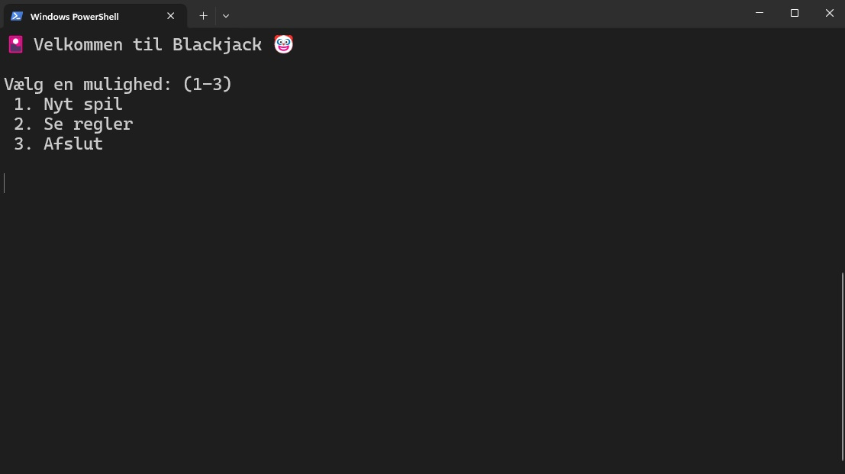
Demo

